Slide 1

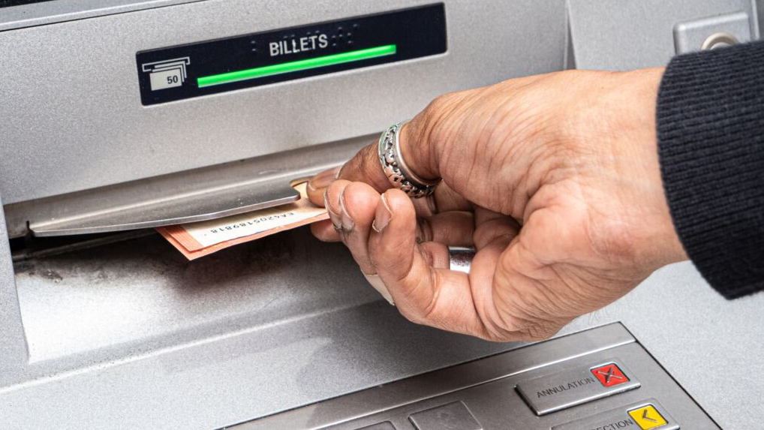
DETECTEZ DES FAUX BILLETS

Slide 2
SOMMAIRE
Contexte
Traitements et analyses des données
Modélisation
Choix du modèle
Automatisation
Conclusion

Slide 3
1.Contexte
Consultante Data Analyst dans une entreprise spécialisée dans la data.
Mission au profit de l’ONCFM, qui a pour objectif de mettre en place des méthodes d’identification des contrefaçons des billets.
Mise en place en place d’une modélisation qui soit capable de différencier automatiquement les vrais des faux billets en se basant sur leurs caractéristiques géométriques.
Cahier des charges et fichier csv.

Slide 4
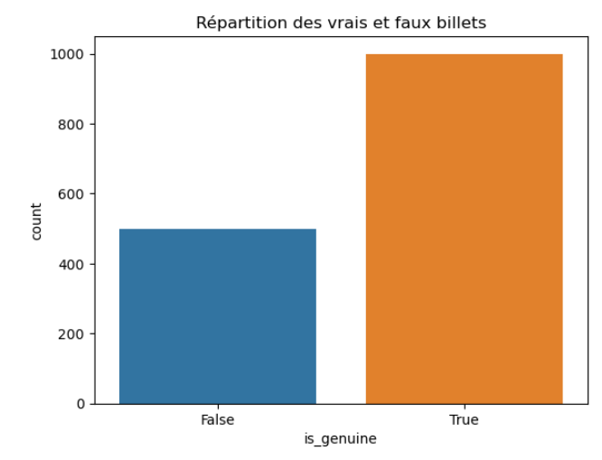
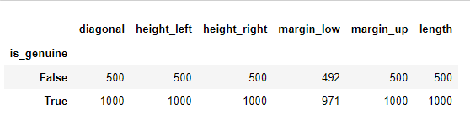
2.Traitements et analyses des données
1000 vrais billets
500 faux billets
37 valeurs manquantes

Slide 5
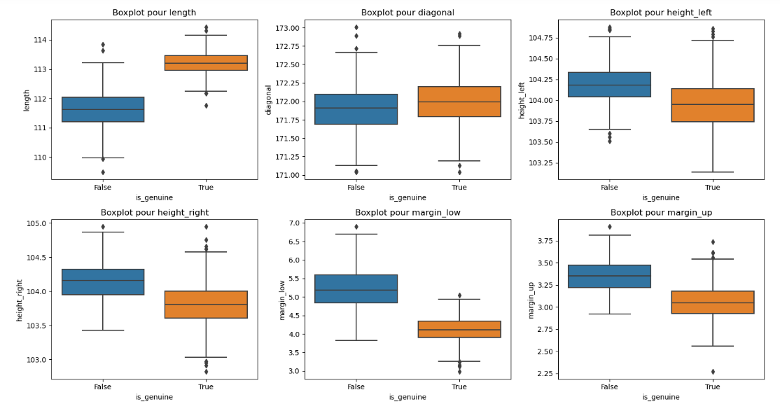
2. Suite: Traitements et analyses des données
Différences marquées dans la dispersion des données entre vrais et faux billets, pour les 'length' et 'margin_low’.
Variation significative entre les valeurs min et max, ainsi qu'entre les Q1, Q3 et la médiane
Divergence notable dans la distribution de ces variables par rapport aux autres.

Slide 6
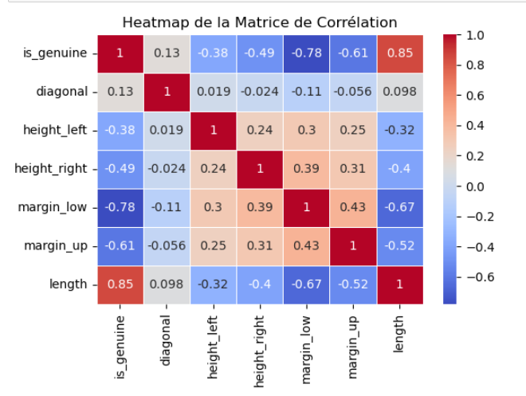
2. Suite: Traitements et analyses des données
is_genuine vs length (0.85) : Forte corrélation positive. Les billets vrais ont tendance à avoir une longueur plus importante.
is_genuine vs margin_low (-0.78) : Forte corrélation négative. Les billets vrais ont tendance à avoir une marge inférieure plus petite.
length vs margin_low (-0.67) : Forte corrélation négative. Les billets plus longs ont tendance à avoir une marge inférieure plus petite

Slide 7
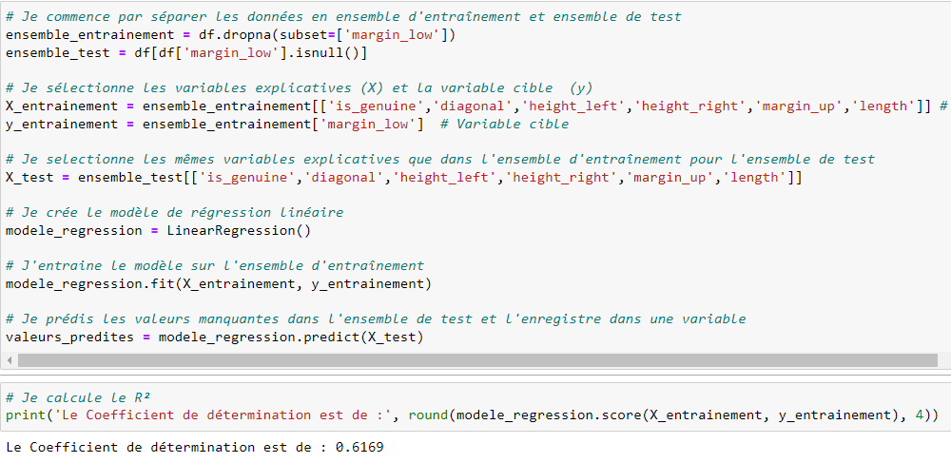
2. Suite: Traitements et analyses des données
Utilisation du modèle de régression linéaire multiple pour traiter les NAN
Le R² mesure la proportion de la variance de la variable 'margin_low' expliquée par le modèle.
R² est de 0.6169 cela signifie que le modèle explique environ 61.69% de la variance dans la variable dépendante 'margin_low’.
Cela indique un ajustement modéré du modèle, il ne capture pas la totalité de la variabilité.

Slide 8
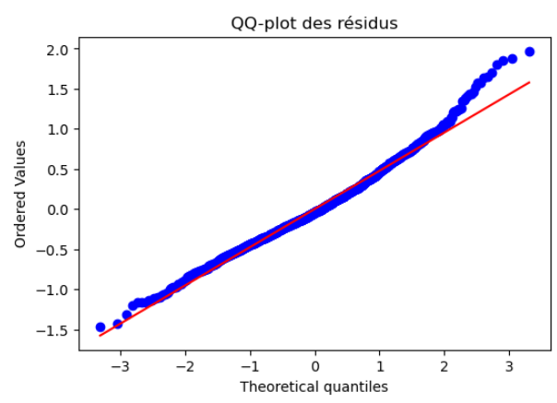
2. Suite: Traitements et analyses des données
Tests de validité du modèle de régression linéaire multiple
Test d'homoscédasticité
Test de non-collinéarité
Test de normalité des résidus
Test de Levene:
Statistique de test: 191.94 les variances des résidus ne sont pas égales.
Valeur p: 4.22e-41 sous sous du seuil communement utilisé 0,05.
Preuve significative d’homoscédasticité
l'hypothèse est rejetée
Variable VIF
const 590198.238883
diagonal 1.013613
height_left 1.138261
height_right 1.230115
margin_up 1.404404
length 1.576950
VIF < 5, faible collinéarité entre les variables
Le Test de non-collinéarité est vérifié
Test de normalité de Shapiro-Wilk:
Statistique de test : 0.9857, certaine proximité des résidus avec une distribution normale
Valeur p : 8.54e-11 très faible, les résidus ne suivent pas une distribution normale.
l'hypothèse est rejetée

Slide 9
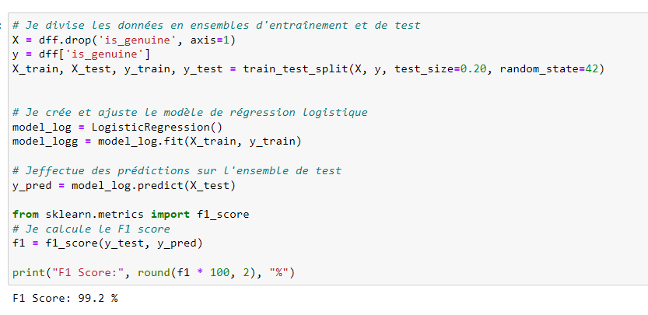
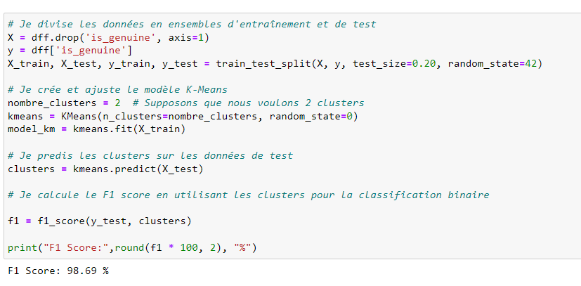
3. Modélisation
Régression logistique
K-Means

Slide 10
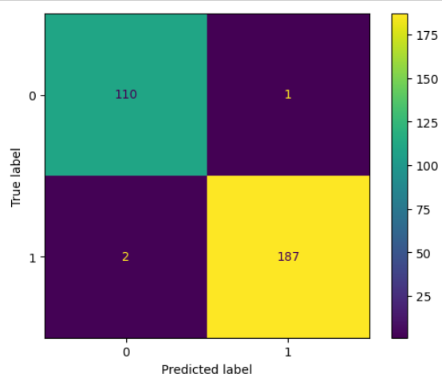
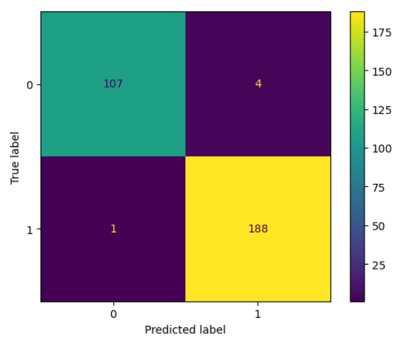
4. Choix du modèle
Régression Logistique : F1-Score de 99.2%
K-Means : F1-Score de 98.69%

Slide 11
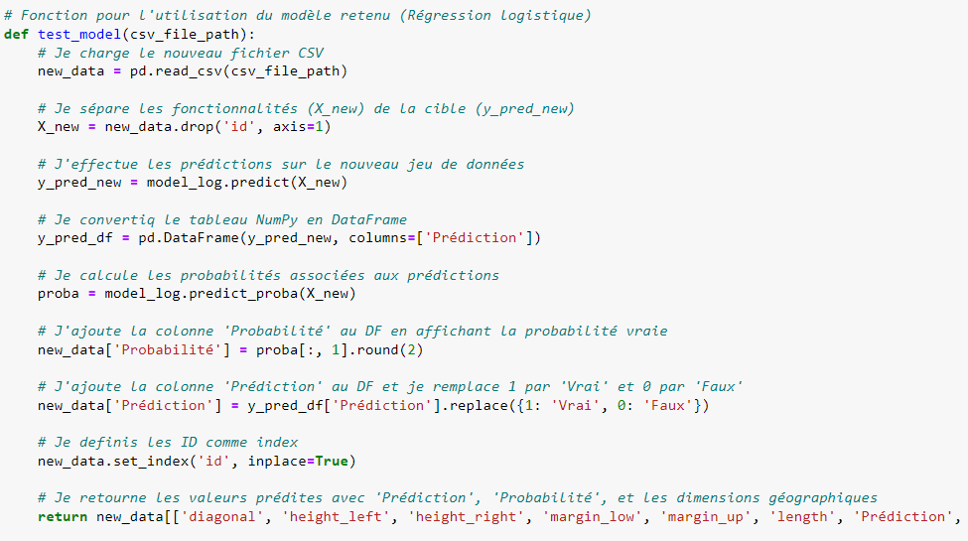
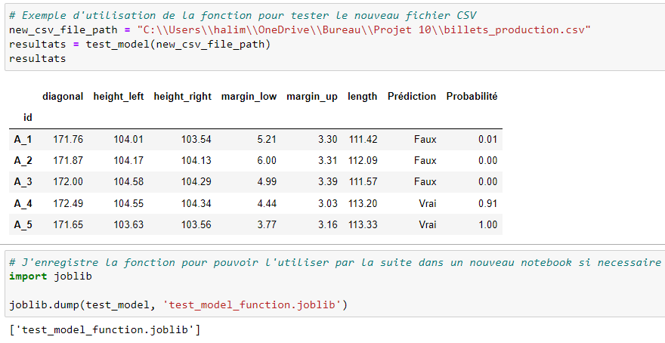
5. Automatisation

Slide 12
Conclusion
Dans le processus de remplacement des valeurs manquantes, la régression linéaire a été adoptée.
Trois tests ont été entrepris en amont pour évaluer la pertinence de l'affectation des valeurs prédites aux données manquantes. 1 seul test a été vérifié.
Les performances des modèles ont montré que la Régression Logistique surpassait le K-Means, avec une F1-Score de 99.2% sur les données de test, comparé à 98.69% pour le K-Means. La Régression Logistique a également présenté des résultats de classification plus favorables, avec moins de faux positifs. 1 contre 4.
Le modèle de Régression Logistique est retenu comme le choix optimal pour la détection des faux billets.
Pour automatiser le processus, une fonction de test du modèle retenu a été développée, permettant une utilisation efficace du modèle pour la détection de faux billets dans de nouvelles données.

Slide 13
MERCI DE VOTRE ATTENTION

